Slide 1
Mid term Presentation
B089068 이일로
B189072 전세원
B289015 김명수

Slide 2
Contents
Introduce
Requirement
ER Diagram
Q / A

Slide 3
Introduce (Group Member)
이일로
PPT Presentation, JAVA Programming
전세원
PPT Presentation, JAVA Programming
김명수
PPT Presentation, JAVA Programming

Slide 4
Introduce (Idea)
Project Idea: 병원 관리 시스템
How to Implement
1. 요구사항을 통한 ER diagram 모델링
2. Java를 사용한 프로그램 구현 및 구체화

Slide 5
Requirement
병원관리 시스템을 만드는데 있어서 병원에 속해 있는 직원들인 의사와 간호사들의 개인정보인 이름, 연락처, 직책, 의사번호, 간호사번호를 알 수 있어야 한다.
의사는 각 과에 소속되어 있고, 관리 시스템으로 해당 의사가 어느 과에 속해 있는지 알 수 있다 . 또, 과는 고유한 과이름을 가진다.
환자의 개인정보(환자번호, 이름, 나이, 연락처, 주민등록번호)를 알 수 있어야 한다.
환자의 신체정보(성별, 혈압, 시력, 신장, 몸무게)는 환자의 개인정보에 속해 있고 부합 attribute로 관리한다.
환자는 자신을 보호할 보호자를 가진다. 보호자는 이름으로 구분할 수 있고 나이와 연락처를 가진다.

Slide 6
Requirement
의사는 (의사번호, 이름, 연락처)를 가지며, 자신의 과에 맞는 환자를 진료실에서 진료하고, 처방전은 의사가 환자에게 진료를 한 것으로 부터 만들어진다.
진료실도 고유한 진료실 번호를 가진다.
여러 명의 의사는 수술이 필요한 환자들로부터, 수술실(수술방 번호, 위치)에서 수술을 할 수 있고, 그에 관한 수술명과 날짜를 프로그램에서 알 수 있다.
간호사는 여러 환자를 간호할 수 있다.
처방전에는 처방전Id를 가지고 병명과 약품이름 그리고 몇 일분 인지를 알 수 있다.
하나의 수술실에서 하루 동안에 여러 명의 환자를 수술할 수 있다.

Slide 7
ER Diagram
위치
의사
번호
이름
연락처
진료실
1
이용
1
의사
간호사
간호사번호
진료실번호
연락처
N
직급
이름
소속
1
과
위치
과이름

Slide 8
ER Diagram
이름
연락처
주민번호
나이
환자
1
환자번호
신체정보
보호
N
보호자
이름
신장
몸무게
혈압
성별
시력
나이
연락처

Slide 9
ER Diagram
수술방번호
수술실
위치
진료
N
M
처방전id
처방전
몇
일분
수술
수술
날짜
병명
약품이름
진료날짜
수술명

Slide 10
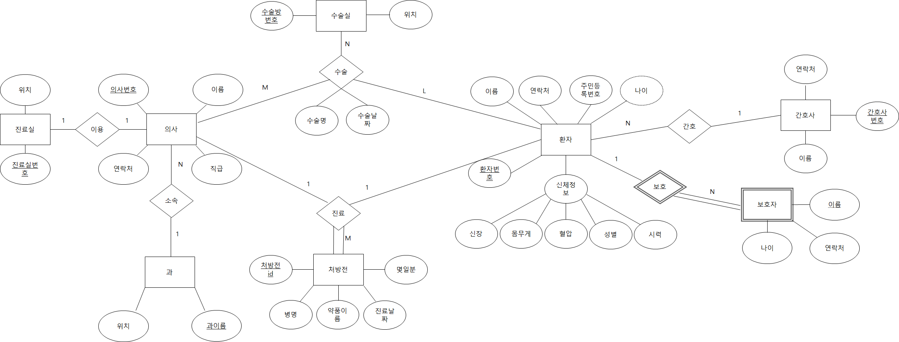
ER Diagram

Slide 11
Q / A

